Slide 1
Муниципальное бюджетное дошкольное образовательное учреждение
«Детский сад №197»
г. Барнаул
Коррекционный час
в группе компенсирующей направленности (ЗПР)
дошкольной образовательной организации
Давыдова О.И.,
учитель-дефектолог

Slide 2
Ключевые принципы ВЗАИМОДЕЙСТВИЯ
Единство задач - педагоги ориентируются на обще задачи развития ребенка.
Взаимодополнение - каждый педагог вносит свой профессиональный вклад.
Преемственность - результаты одного занятия закрепляются на других формах деятельности.
Открытость - свободный обмен информацией между педагогами.

Slide 3
Некоторые аспекты взаимодействия
Совместное планирование образовательной деятельности, составление общих планов коррекционной работы с детьми.
Мониторинг основных показателей общего развития ребёнка, который проводят все специалисты.
Разработка рекомендаций для родителей, проведение семинаров и консультаций.
Оснащение развивающей предметно - пространственной среды в групповом помещении.
Совместное осуществление образовательной деятельности в ходе режимных моментов; педагогических мероприятий; еженедельные задания одного специалиста другому («коррекционный час»).

Slide 4
Коррекционный час в группе компенсирующей направленности
для детей с задержкой психического развития (ЗПР)
- это организованная совместная деятельность воспитателя с детьми, комплекс упражнений и заданий, который планирует учитель-дефектолог (учитель-логопед).

Slide 5
Документы ДОО регулирующие коррекционно-развивающую работу («Коррекционный час»)
Адаптированная образовательная программа (АОП ДО);
Учебный план, циклограмма педагогической деятельности, режим дня группы;
Локальные документы ДОО («Положение об организации коррекционной работы в ДОО»).

Slide 6
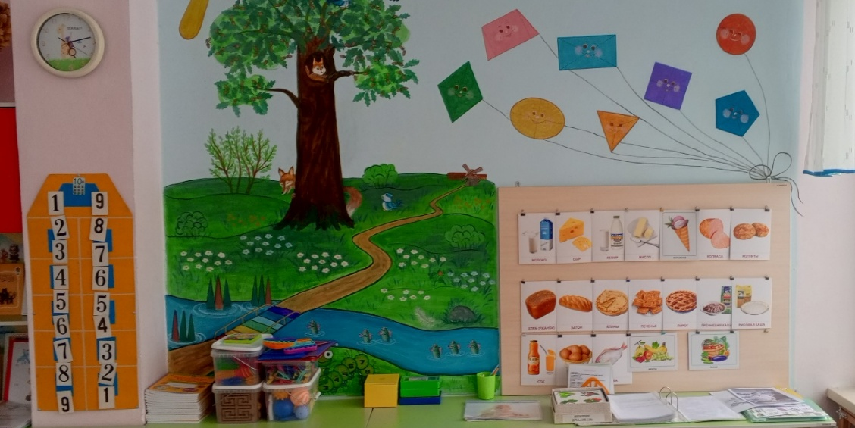
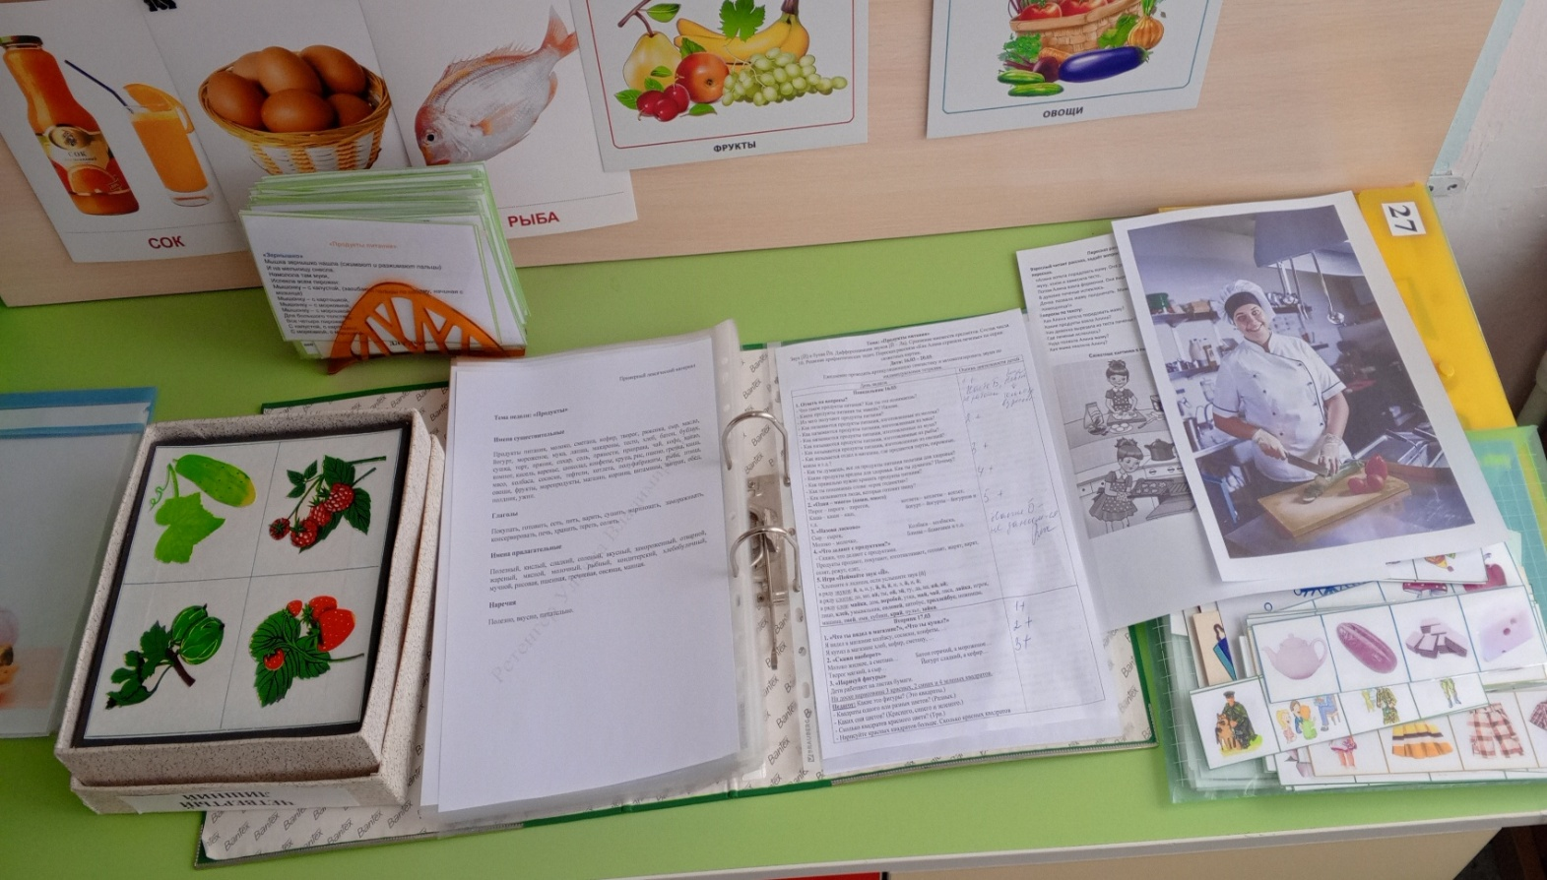
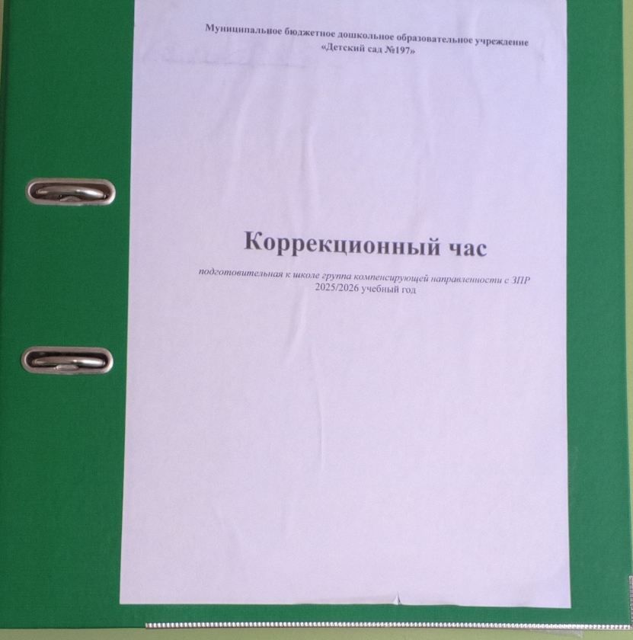
Коррекционный час
(тетрадь взаимодействия, план коррекционного часа)

Slide 7
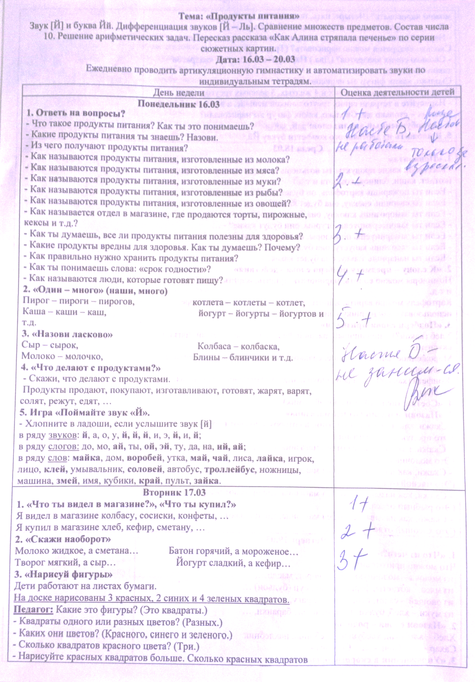
Коррекционный час
(тетрадь взаимодействия, план коррекционного часа)
Тема: «Продукты питания» Звук [Й] и буква Йй. Дифференциация звуков [Й – Ль]. Сравнение множеств предметов. Состав числа 10. Решение арифметических задач. Пересказ рассказа «Как Алина стряпала печенье» по серии сюжетных картин. Дата: 16.03 – 20.03 Ежедневно проводить артикуляционную гимнастику и автоматизировать звуки по индивидуальным тетрадям
День недели | Оценка деятельности детей
Понедельник 16.03 1. Ответь на вопросы? - Что такое продукты питания? Как ты это понимаешь? - Какие продукты питания ты знаешь? Назови. -

Slide 8
Основные компоненты коррекционного часа
Игры, игровые упражнения, задания по ознакомлению с окружающим миром.
Дата, день недели | Оценка деятельности детей
Понедельник 29.09 - «Листик» Взрослый дает детям листик и говорит: «Листик передавай, какое знаешь дерево или кустик называй». - «Найди дерево» (находить по описанию определённое дерево). Педагог читает рифмовку и после описания дерева просит детей его найти. Затем продолжает читать дальше. «Слово «дерево» Должен ты знать И каждое дерево узнавать: По цветкам, по листве, По плодам и по коре» - «Скажите, чего не стало?» (картинки деревьев) Педагог показывает картинки деревьев от 3 до 6. Дети должны назвать их. Затем взрослый убирает одну из них и спрашивает: «Скажите, чего не стало?».

Slide 9
Основные компоненты коррекционного часа
Игры, игровые задания, упражнения по лексической теме (развитие лексико-грамматических средств языка).
Дата, день недели | Оценка деятельности детей
Понедельник 22.09 - «Назови ласково» Земляника – земляничка, смородина – смородинка, гриб – грибок, опенок - …, и т.д. - «Один – много» Клюква (на болоте много) – клюквы, малина (на кустарнике много) – малины, земляника (в саду много) – земляники, подосиновик - …, опенок - …, мухомор - … и т.д.

Slide 10
Основные компоненты коррекционного часа
Игры, игровые упражнения, задания по ФЭМП.
Дата, день недели | Оценка деятельности детей
Вторник 17.03 - «Нарисуй фигуры» Дети работают на листах бумаги. На доске нарисованы 3 красных, 2 синих и 4 зеленых квадратов. Педагог: Какие это фигуры? (Это квадраты.) - Квадраты одного или разных цветов? (Разных.) - Каких они цветов? (Красного, синего и зеленого.) - Сколько квадратов красного цвета? (Три.) - Нарисуйте красных квадратов больше. Сколько красных квадратов можно нарисовать? (Четыре, пять, шесть, семь, восемь.) – «Составление и решение задач по сюжетным картинкам» Взрослый уточняет части задачи. Почему это условие задачи? Вопрос? Почему решение? Почему ответ? При помощи какого действия будем решать эту задачу: вычитания или сложения? Почему?

Slide 11
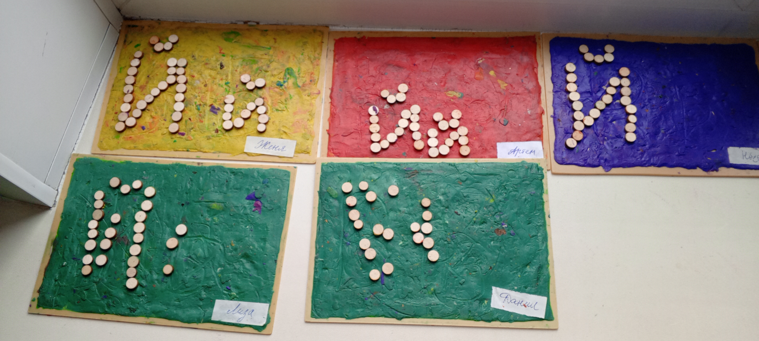
Основные компоненты коррекционного часа
Игры, игровые упражнения, задания по подготовке к обучению грамоте (фонематическому восприятию, связанной речи).
Дата, день недели | Оценка деятельности детей
Вторник 17.03 - Игра «Поймайте звук «Й». - Хлопните в ладоши, если услышите звук [й] в ряду звуков: й, а, о, у, й, й, й, и, э, й, и, й; в ряду слогов: до, мо, ай, ты, ой, эй, ту, да, на, ий, ай; в ряду слов: майка, дом, воробей, утка, май. - Игра «Птичка» по картинкам сказочных персонажей. - Баба Яга просит вас отгадать, куда спрятался звук «Й» в их именах. (Баба Яга, Фея, Дюймовочка, Незнайка, Соловей Разбойник, Емеля) Дети определяют по «Птичке» место нахождения звука «Й» в словах: в начале, в середине, в конце. - «Выложи» из деревянного конфетти букву Йй.

Slide 12
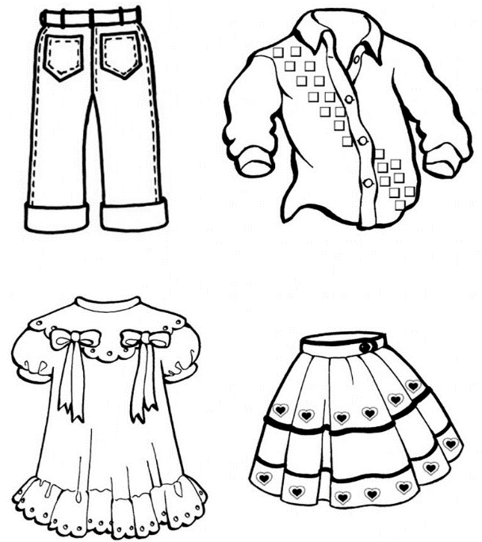
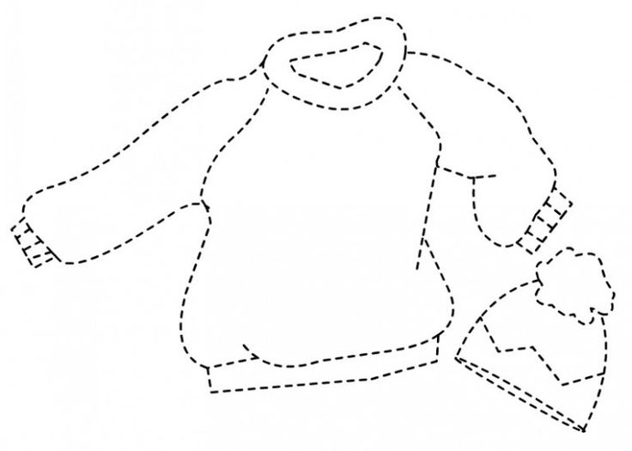
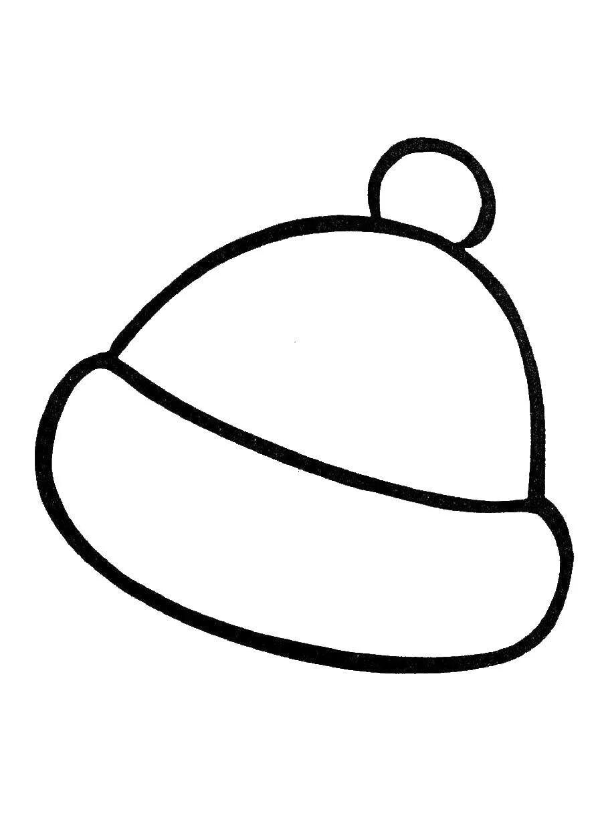
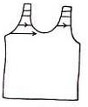
Основные компоненты коррекционного часа
Игровые упражнения, задания для развития мелкой моторики пальцев рук, графических навыков (гимнастика, штриховка, обводка, раскраска и т.д.).
Игровые упражнения для артикуляционной, дыхательной гимнастики.

Slide 13
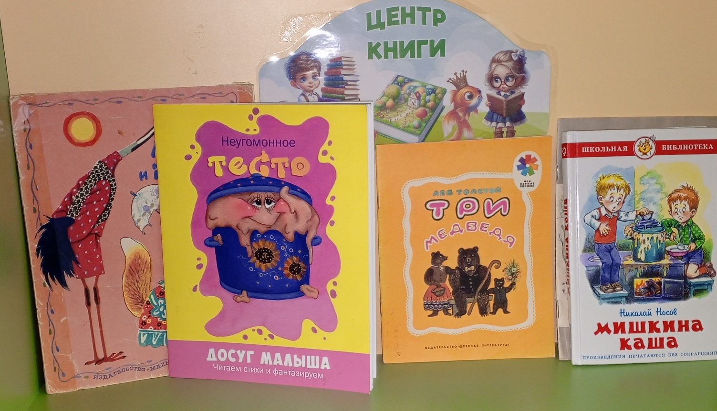
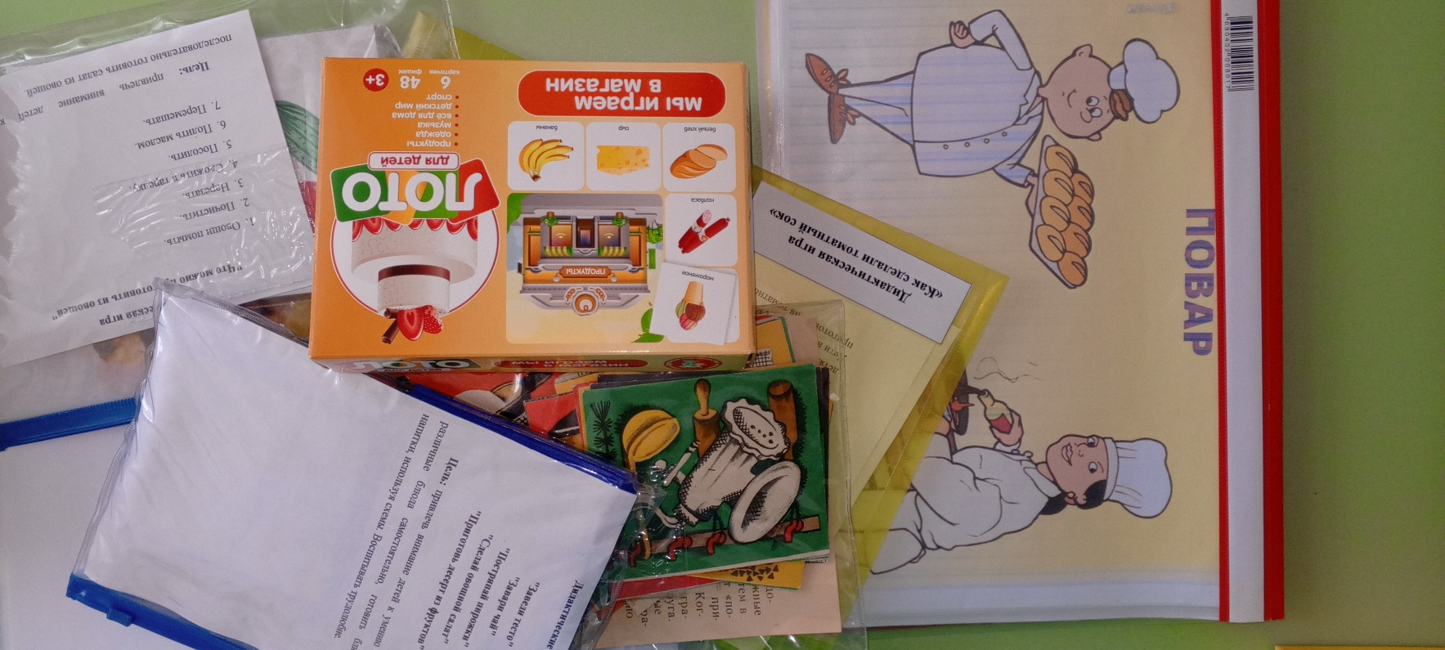
Основные компоненты коррекционного часа
Художественные произведения для чтения по лексическим темам.
Физкультурные минутки, стихотворения, загадки, чистоговорки (в соответствии с лексической темой недели).
Игры, игровые упражнения, задания для развития психических процессов (восприятия, памяти, мышления, внимания).

Slide 14
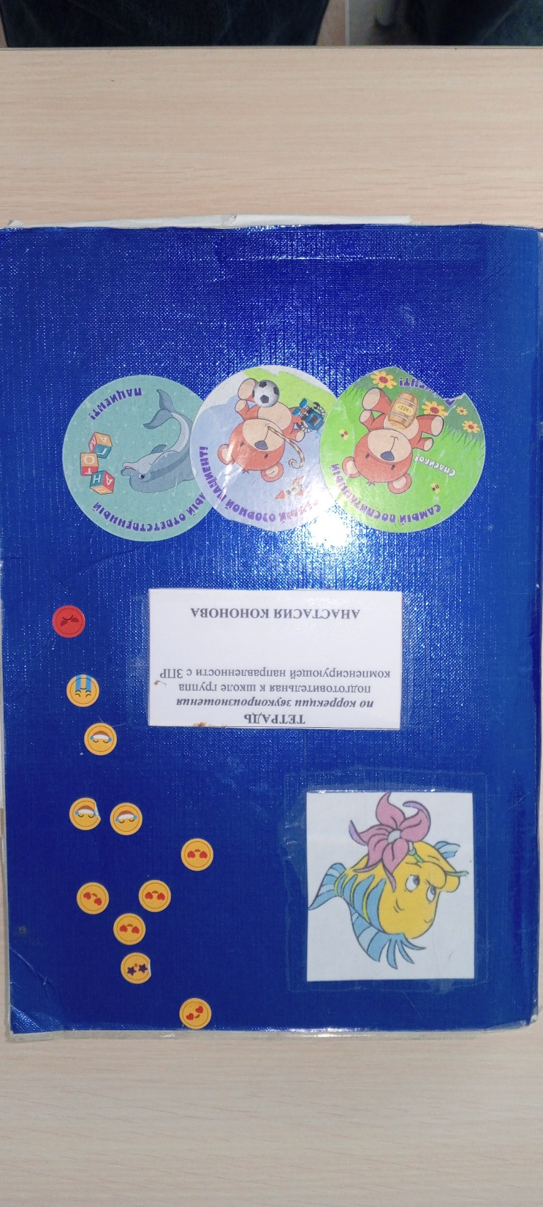
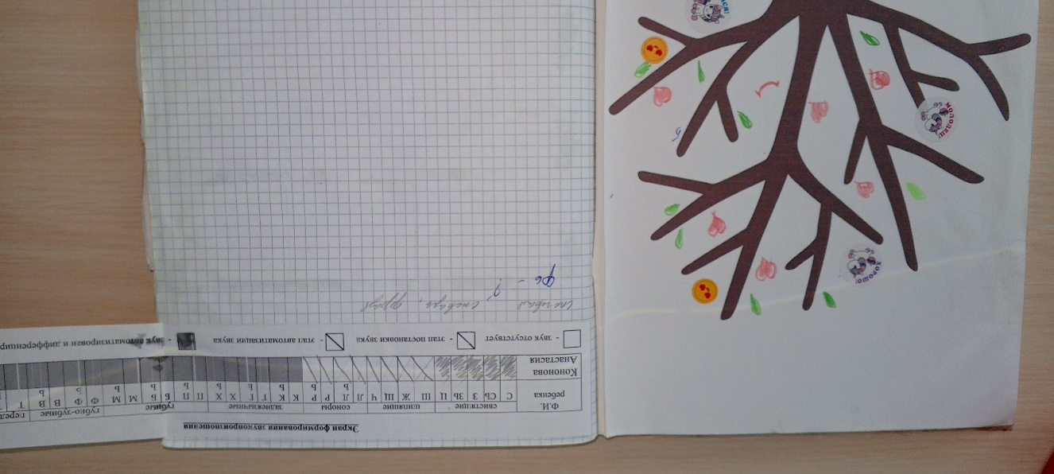
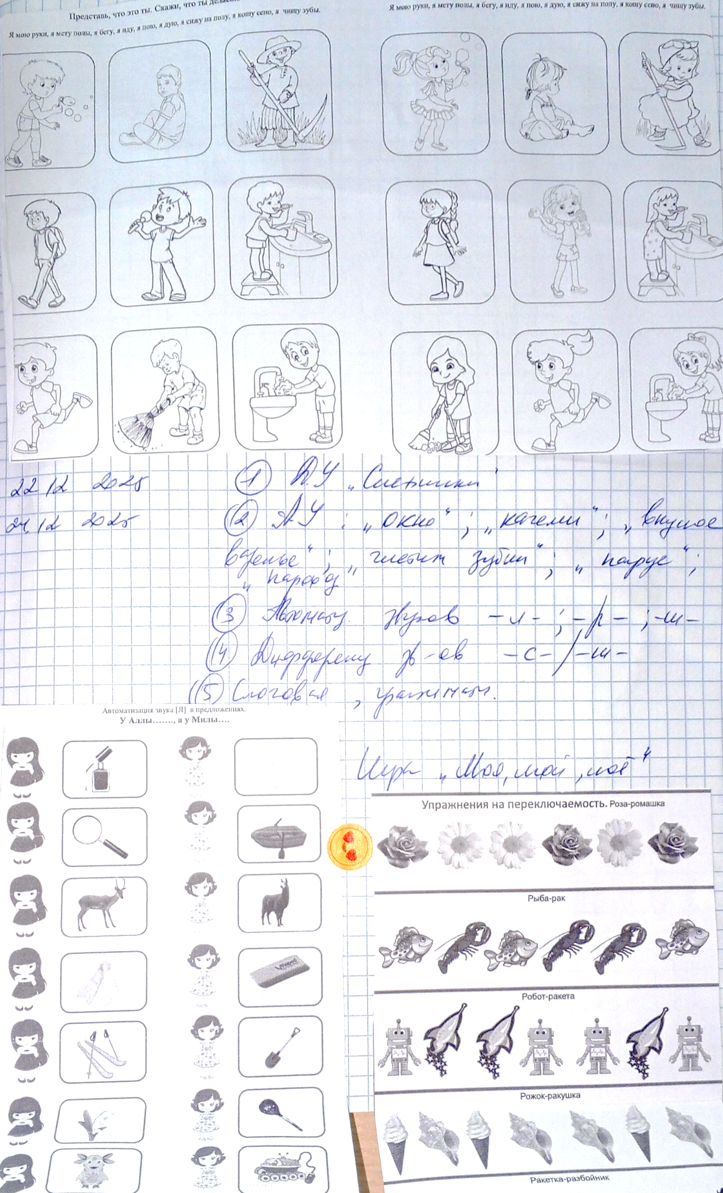
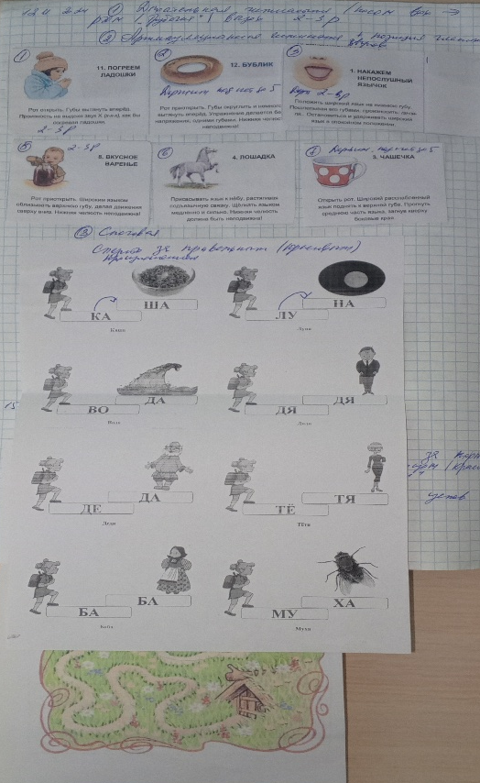
Основные компоненты коррекционного часа
Индивидуальная работа по закреплению речевых навыков
(индивидуальные тетради детей по коррекции звукопроизношения).

Slide 15
Коррекционный час –
обеспечивает преемственность и непрерывность коррекционно-образовательного процесса,
способствует повышению эффективности работы с группой.

Slide 16
Спасибо за внимание!

